Slide 1
성경맥잡기 1단계 · 신약편
3
과
5 · 13 · 9
신약의 구조와 무대
역사서 5 · 바울서신 13 · 비바울서신 9 — 그리고 로마
새부대교회 · 데이빗바이블

Slide 2
선생님 말씀
“
먼저 성경의 구조를 파악해야 한다. 어떤 내용이 담겨 있고 어떻게 구조화되어 있는지를 알아야 성경을 배우기가 쉽다.
신약은 4복음서와 사도행전, 바울서신 13권과 비바울서신 9권으로 이루어져 있다. 이게 전부다.
성경맥잡기 1단계 · 3과 신약의 구조와 무대
Notes:
먼저 성경의 구조를 파악해야 한다. 어떤 내용이 담겨 있고 어떻게 구조화되어 있는지를 알아야 성경을 배우기가 쉽다.
신약은 4복음서와 사도행전, 바울서신 13권과 비바울서신 9권으로 이루어져 있다. 이게 전부다.

Slide 3
신약 27권 한눈에
묶음 | 권수 | 책
역사서 | 5 | 마태 · 마가 · 누가 · 요한복음 + 누가복음의 후속편 사도행전
바울서신 | 13 | 교리 2 · 옥중 4 · 목회 3 · 교회 4
비바울서신 | 9 | 히브리서 · 야고보서 · 베드로전후서 · 요한일이삼서 · 유다서 · 요한계시록
합계 | 27 | 3 × 9 = 27
성경맥잡기 1단계 · 3과 신약의 구조와 무대

Slide 4
바울서신 13권 — 네 묶음
묶음 | 권수 | 책 | 선생님 말씀
교리서신 | 2 | 로마서 · 갈라디아서 | 「로마서의 동생」 갈라디아서 — 주제가 같다: 이신칭의, 하나님의 백성이 되는 방식
옥중서신 | 4 | 에베소서 · 빌립보서 · 골로새서 · 빌레몬서 | 로마 감옥에서 — 「에 · 빌 · 골 · 빌」
목회서신 | 3 | 디모데전서 · 디모데후서 · 디도서 | 제자 디모데와 디도에게, 순교 전에
교회서신 | 4 | 데살로니가전후서 · 고린도전후서 | 교회의 문제를 해결하기 위해
성경맥잡기 1단계 · 3과 신약의 구조와 무대

Slide 5
비바울서신 9권 — 바울이 아닌 이들이 쓴 편지
책 | 누가 썼나
히브리서 | 확실하지 않다 — 바울이라는 이들도, 바나바라는 이들도 있다
야고보서 | 예수님의 동생 야고보 (열두 제자 야고보는 일찍 순교했다 — 행 12:2)
베드로전서 · 후서 | 베드로
요한일서 · 이서 · 삼서 | 요한
유다서 | 가룟 유다가 아니라 예수님의 동생 유다 (유 1:1 「야고보의 형제인 유다」)
요한계시록 | 요한
성경맥잡기 1단계 · 3과 신약의 구조와 무대

Slide 6
덧붙임 — 공동서신이라는 이름
보통 「공동서신(일반서신)」은 야고보서~유다서 7권을 말한다. 히브리서는 넣기도 하고 따로 두기도 하며, 요한계시록은 예언서로 따로 분류한다. 그래서 「비바울서신 9권 = 히브리서 + 공동서신 7권 + 요한계시록」이라고 하면 어긋나지 않는다.
성경맥잡기 1단계 · 3과 신약의 구조와 무대

Slide 7
누가 몇 권을 썼나
쓴 사람 | 권수
바울 | 13
요한 | 5 (요한복음 · 요한일이삼서 · 요한계시록)
누가 | 2 (누가복음 · 사도행전)
베드로 | 2
마태 · 마가 · 야고보 · 유다 | 각 1
확실하지 않음 | 1 (히브리서)
성경맥잡기 1단계 · 3과 신약의 구조와 무대

Slide 8
언제 쓰였나
 | 책 | 때 (약)
가장 먼저 쓰인 복음서 | 마가복음 | AD 55–65
가장 먼저 쓰인 신약 책 | 바울의 편지 (갈라디아서 · 데살로니가전서) | AD 48–51
가장 나중에 쓰인 책 | 요한계시록 | AD 95
성경맥잡기 1단계 · 3과 신약의 구조와 무대

Slide 9
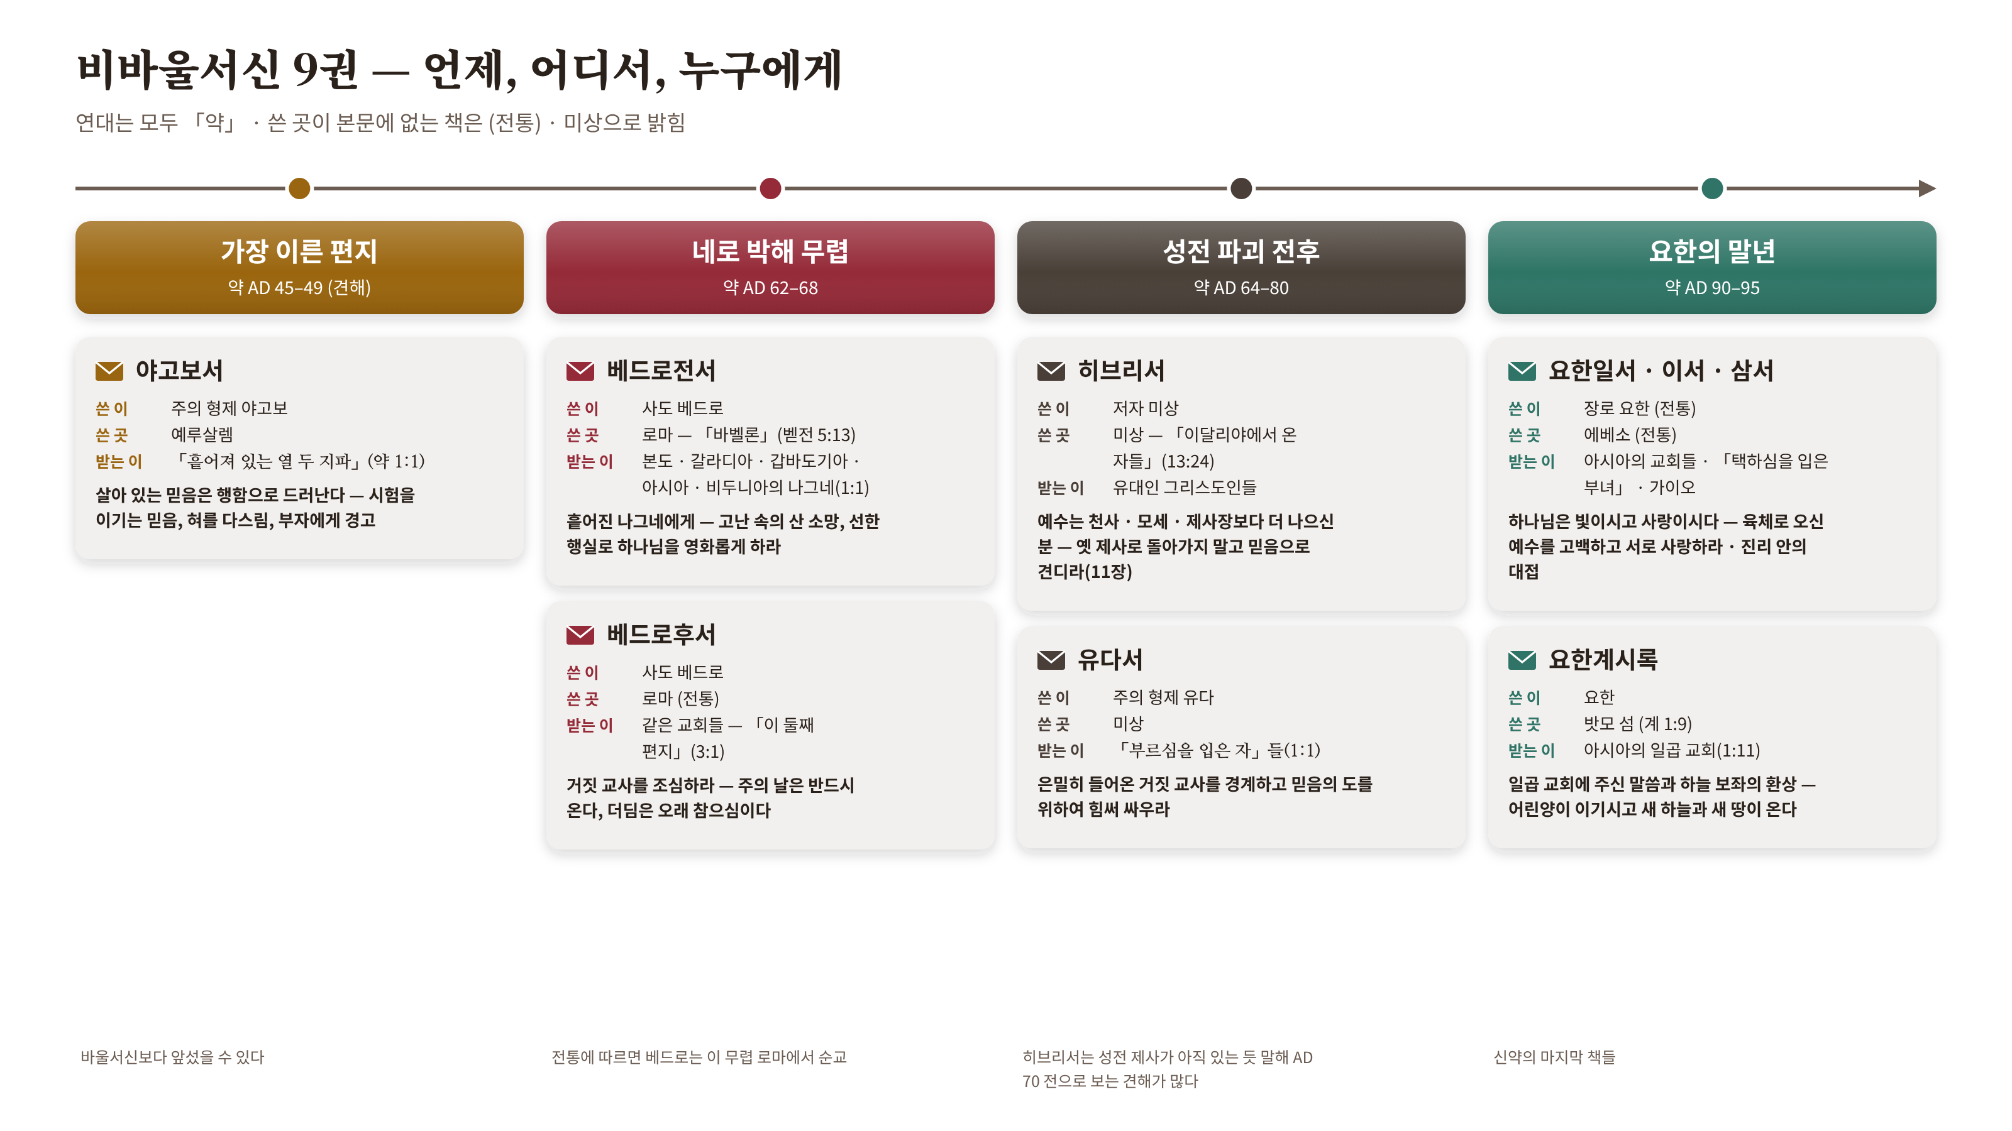
Notes:
비바울서신 9권 — 언제, 어디서, 누구에게

Slide 10
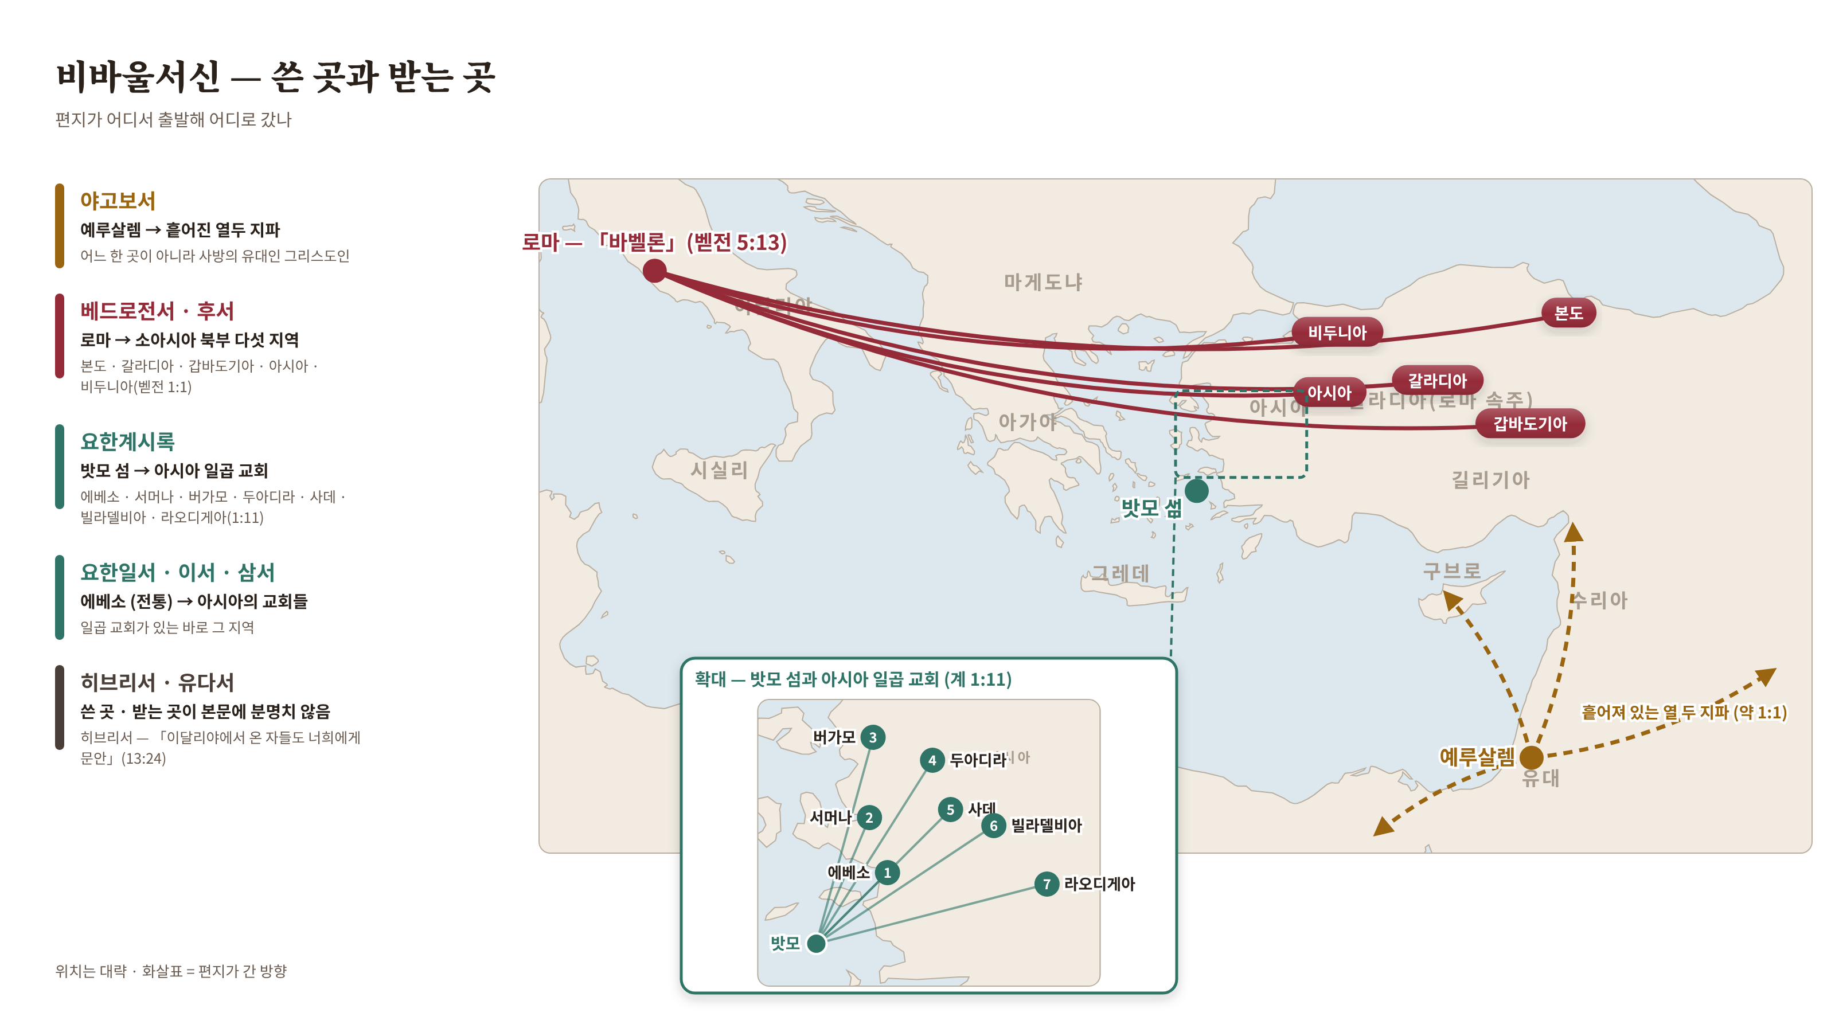
Notes:
비바울서신 — 쓴 곳과 받는 곳

Slide 11
신약의 무대 — 로마
예수님은 로마 제국의 첫 황제 때 태어나셨고, 신약 27권은 로마 황제들이 다스리던 약 100년 안에 쓰였다. 그 땅을 로마 대신 다스린 것이 헤롯 가문이다.
성경맥잡기 1단계 · 3과 신약의 구조와 무대

Slide 12
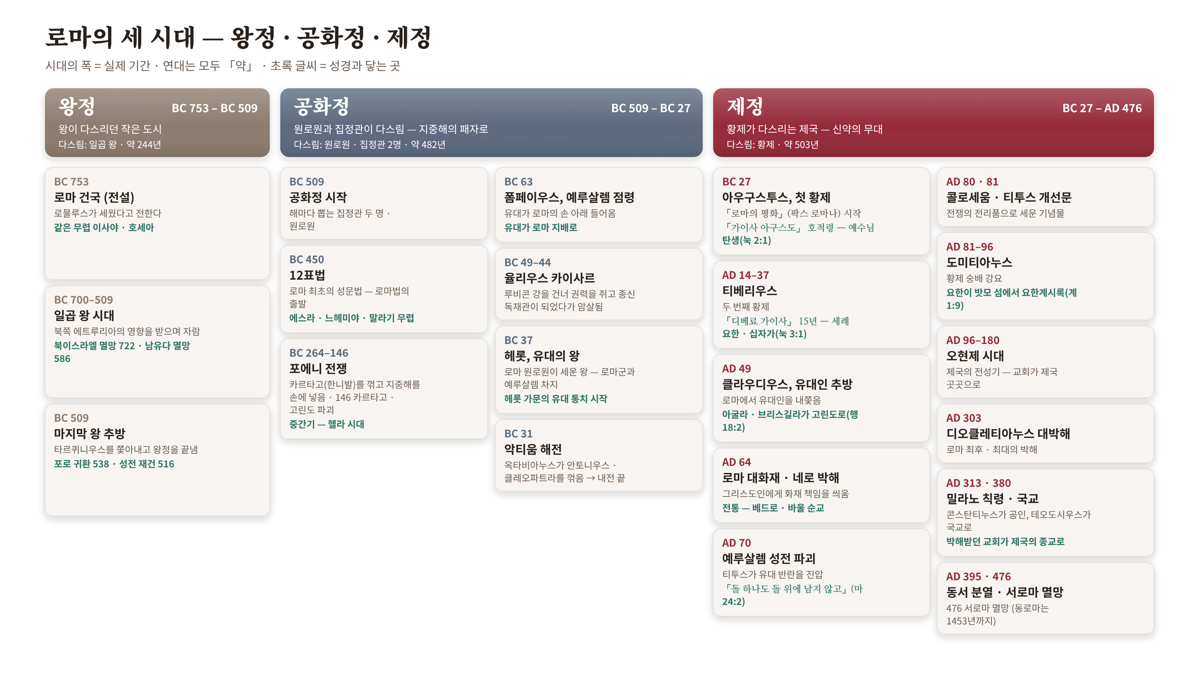
Notes:
로마의 세 시대 — 왕정 · 공화정 · 제정

Slide 13
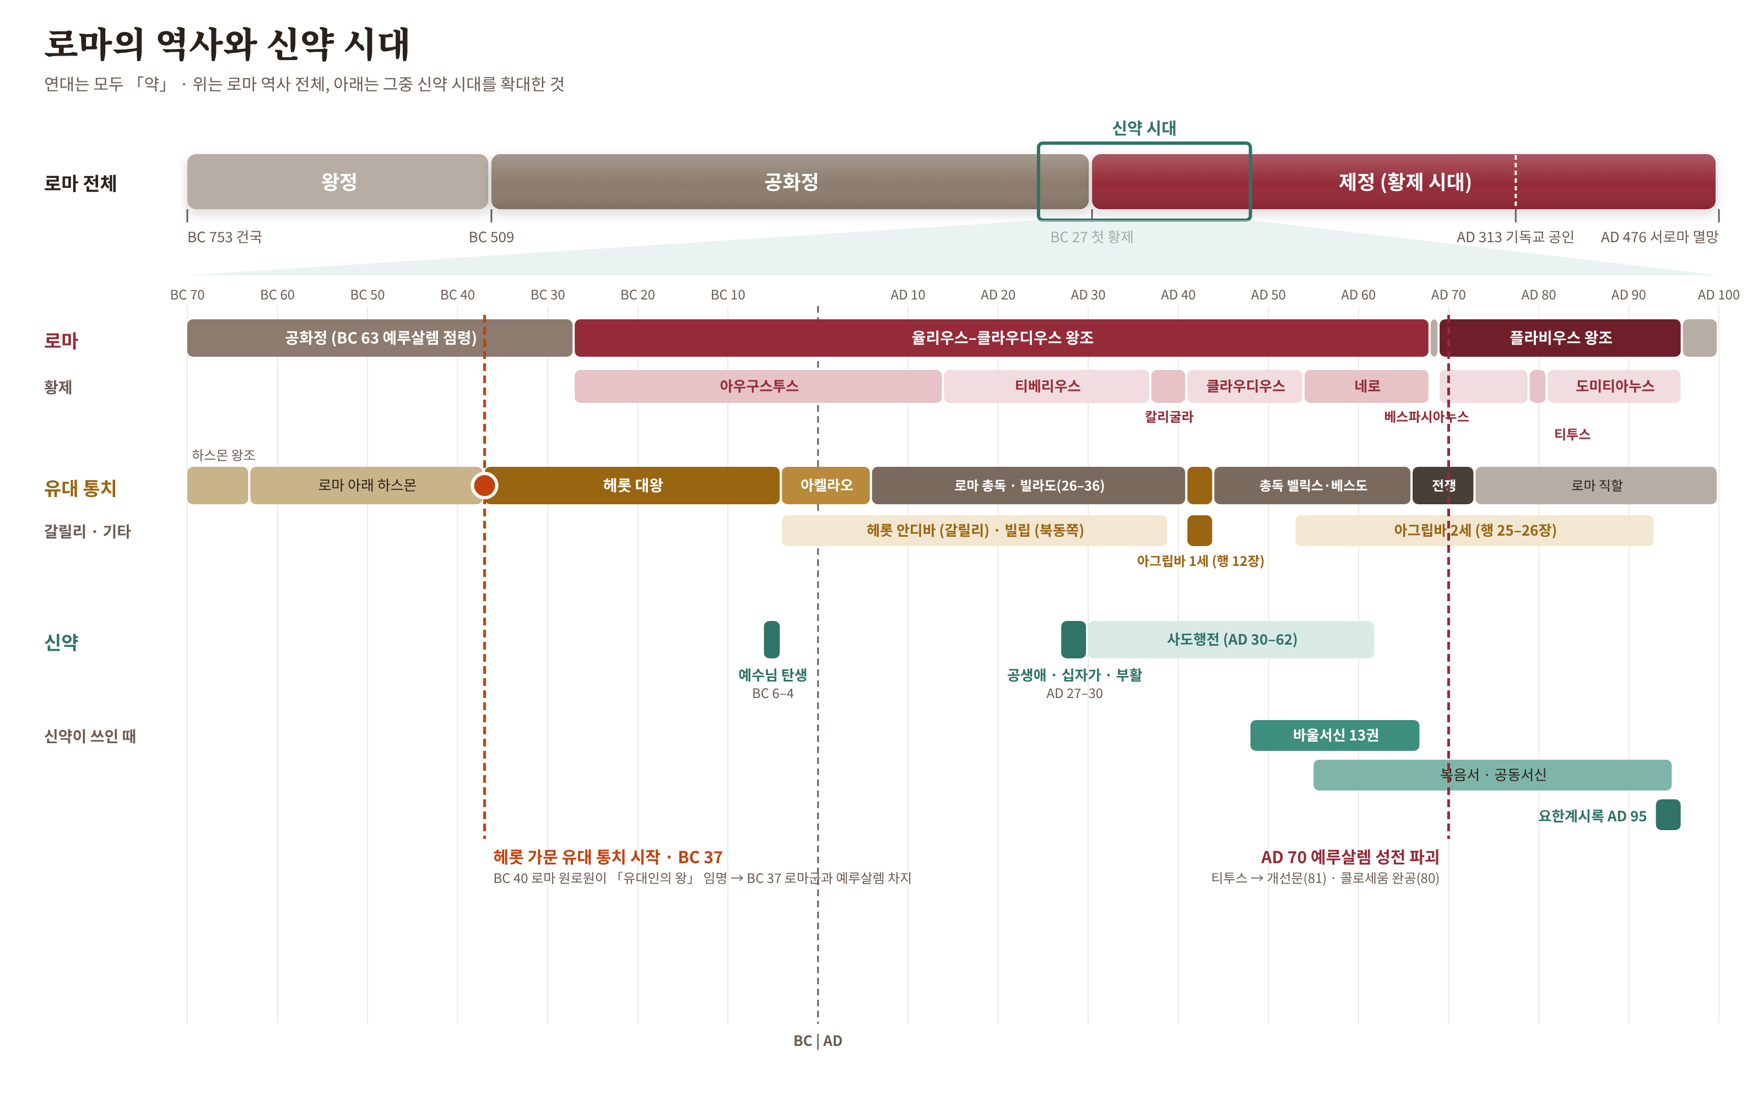
Notes:
로마의 역사와 신약 시대

Slide 14
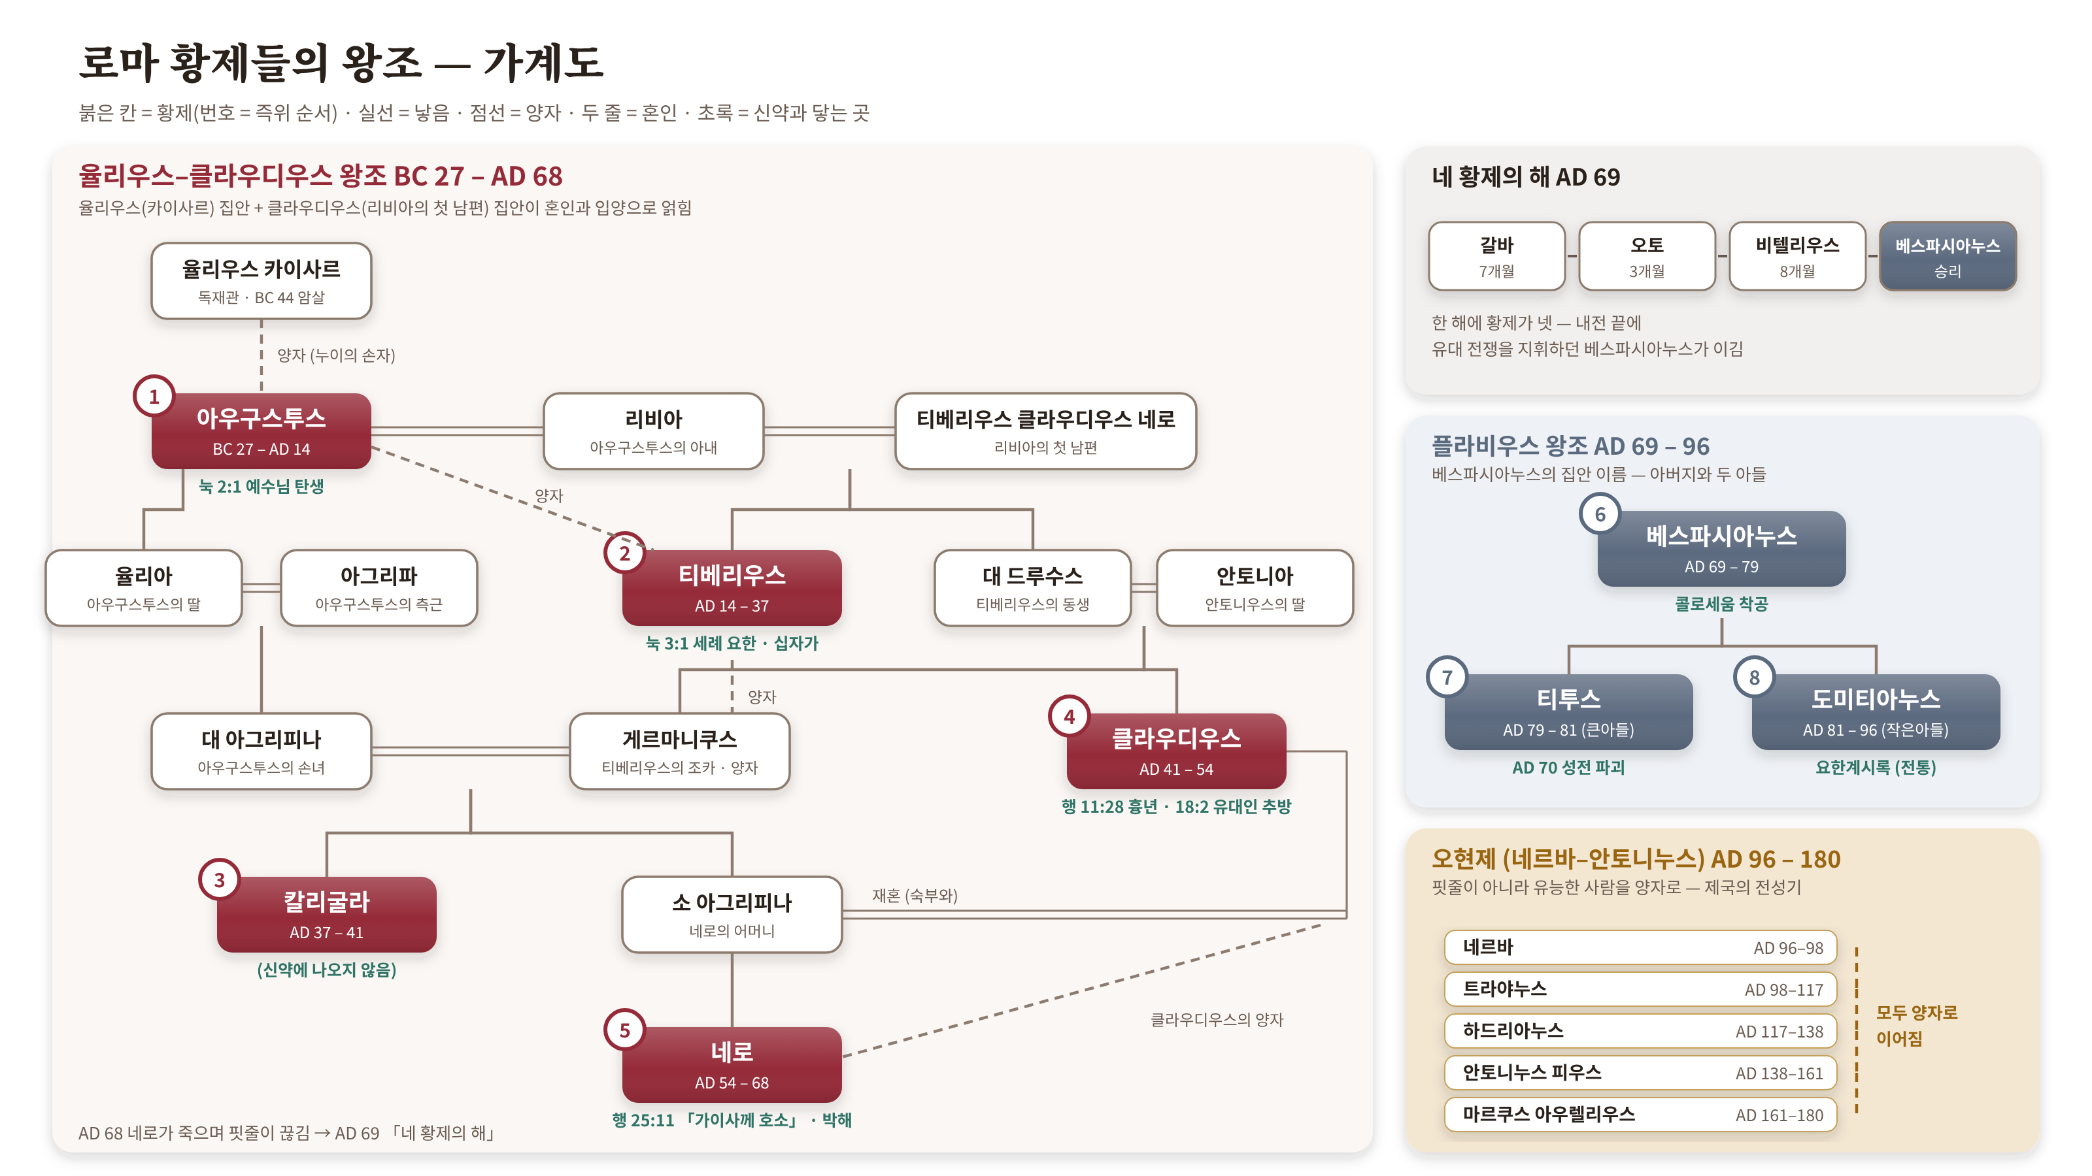
Notes:
로마 황제들의 왕조 — 가계도

Slide 15
로마와 헤롯 가문 — 「로마가 세우고 로마가 폐한 대리인」
누구 | 다스린 곳 · 때 | 신약에서
헤롯 대왕 | 유대 전체 · BC 37–4 (BC 40 로마 원로원이 「유대인의 왕」 임명) | 베들레헴의 아기들(마 2장) · 성전 증축(요 2:20)
아켈라오 | 유대 · 사마리아 · BC 4 – AD 6 → 로마가 폐위, 총독 직할 | 요셉이 무서워 갈릴리로(마 2:22)
헤롯 안디바 | 갈릴리 · 베레아 · BC 4 – AD 39 | 세례 요한을 죽임 · 예수님 재판(눅 23:7) · 「저 여우」(눅 13:32)
빌립 | 갈릴리 북동쪽 · BC 4 – AD 34 | 가이사랴 빌립보를 세움(마 16:13)
아그립바 1세 · 2세 | 손자 대 | 야고보를 죽임(행 12장) · 바울의 변론을 들음(행 25–26장)
성경맥잡기 1단계 · 3과 신약의 구조와 무대

Slide 16
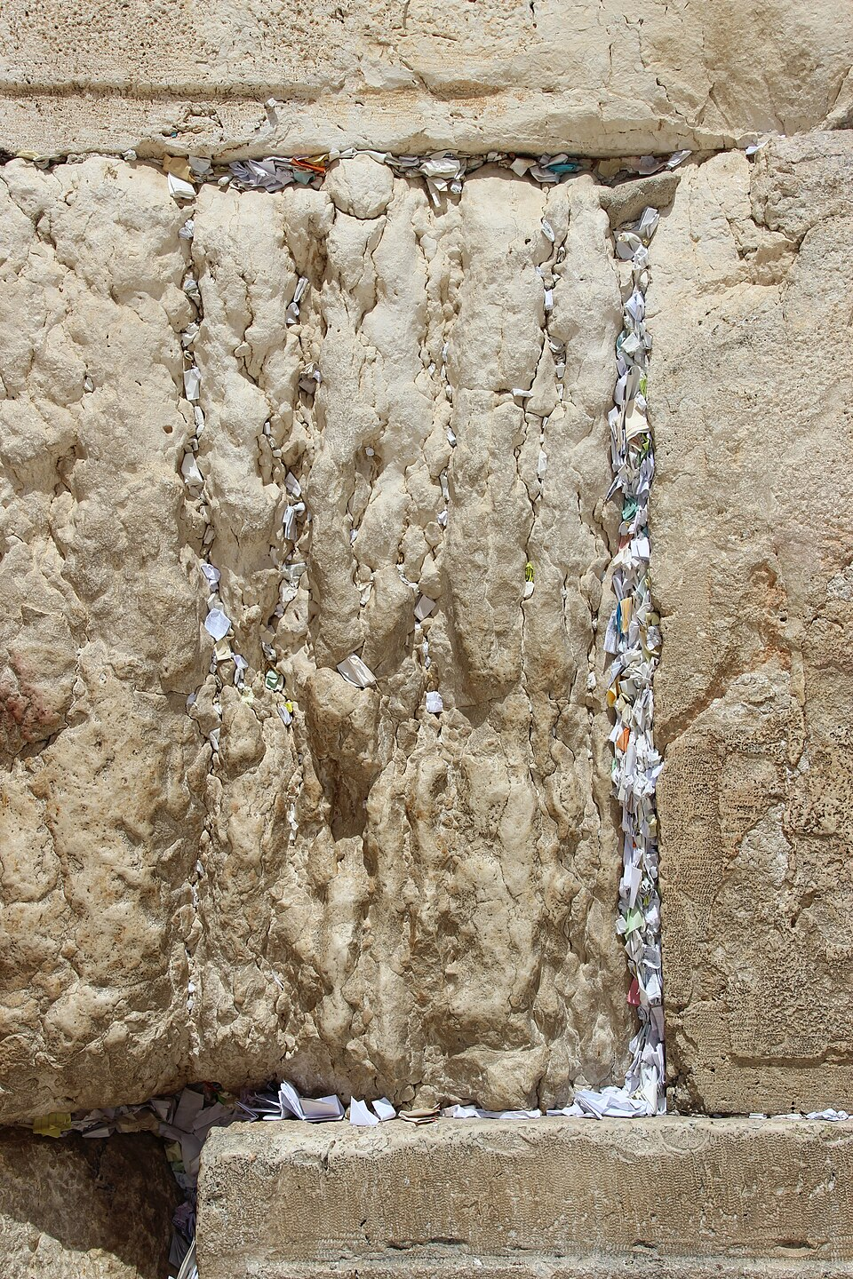
예루살렘 통곡의 벽 — 헤롯이 쌓은 성전산 옹벽
통곡의 벽 — 헤롯이 성전산을 넓히려 쌓은 옹벽. 「이 성전은 사십 육 년 동안에 지었거늘」(요 2:20)
Jerusalem Old City Western Wall (Wailing Wall, Kotel, or Buraq Wall) Prayers Inserted in Wall (29305979468).jpg · Gary Todd from Xinzheng, China · CC0 · Wikimedia Commons
Notes:
통곡의 벽 — 헤롯이 성전산을 넓히려 쌓은 옹벽. 「이 성전은 사십 육 년 동안에 지었거늘」(요 2:20)

Slide 17
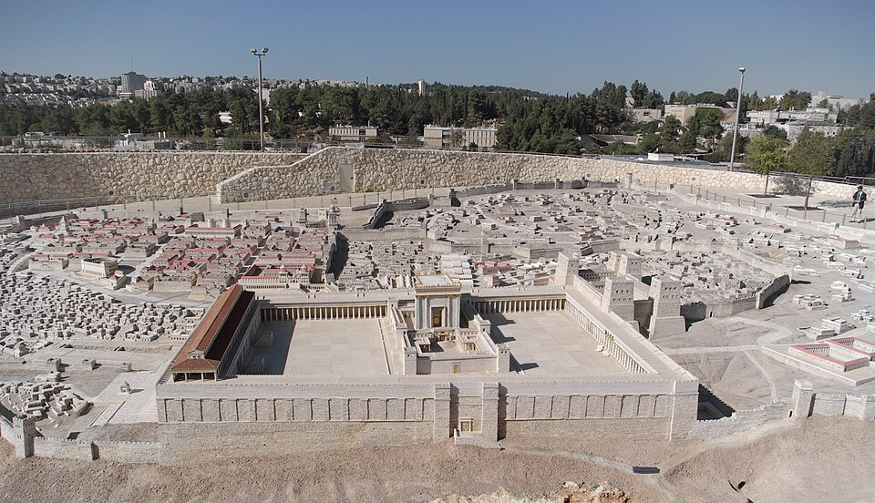
헤롯 성전 모형 (이스라엘 박물관, 1:50)
헤롯 성전 모형 — 예수님이 보신 성전
Jerusalem Modell BW 2.JPG · Berthold Werner · Public domain · Wikimedia Commons
Notes:
헤롯 성전 모형 — 예수님이 보신 성전

Slide 18
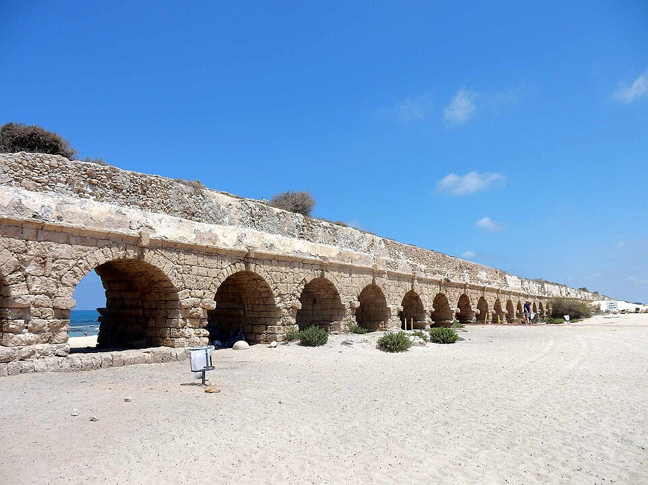
가이사랴의 수도교 — 헤롯이 세운 항구 도시
가이사랴 — 헤롯이 황제(가이사)의 이름을 붙인 항구 도시. 로마 총독의 본부, 바울이 2년 갇혀 있던 곳(행 23–26장)
Caesarea Aqueduct Aquädukt Israel (35101295615).jpg · FLASHPACKER TRAVELGUIDE · CC BY-SA 2.0 · Wikimedia Commons
Notes:
가이사랴 — 헤롯이 황제(가이사)의 이름을 붙인 항구 도시. 로마 총독의 본부, 바울이 2년 갇혀 있던 곳(행 23–26장)

Slide 19
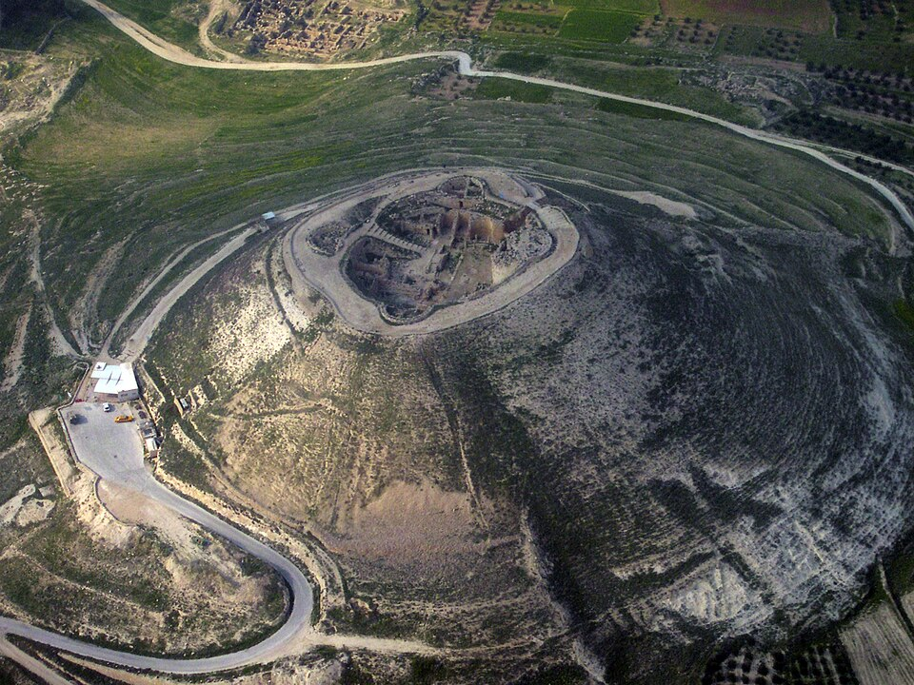
헤로디움 — 헤롯이 산을 깎아 만든 요새 궁전
헤로디움 — 헤롯이 산을 깎아 만든 요새 궁전, 그의 무덤이 발견된 곳
Herodium from above 2.jpg · Asaf T. · Public domain · Wikimedia Commons
Notes:
헤로디움 — 헤롯이 산을 깎아 만든 요새 궁전, 그의 무덤이 발견된 곳

Slide 20
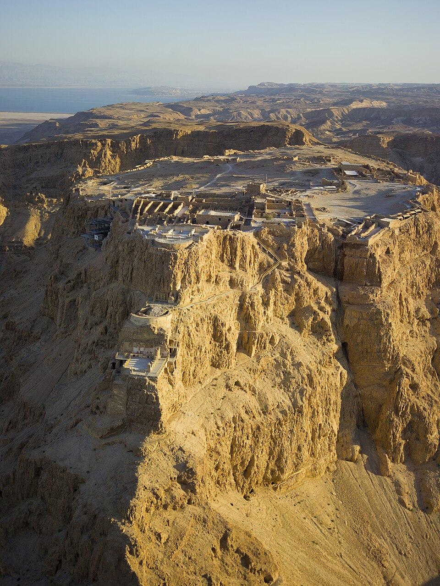
마사다 — 헤롯의 절벽 요새, AD 73–74 마지막 항전지
마사다 — 헤롯의 절벽 요새, AD 73–74 유대 반란군의 마지막 항전지
Israel-2013-Aerial 21-Masada.jpg · Godot13 · CC BY-SA 4.0 · Wikimedia Commons
Notes:
마사다 — 헤롯의 절벽 요새, AD 73–74 유대 반란군의 마지막 항전지

Slide 21
누가복음 3장 — 일곱 통치자로 보는 시대 (눅 3:1–2)
자리 | 이름 | 때 | 기록
로마 황제 | 디베료 가이사(티베리우스) | AD 14–37 | 즉위 15년 = AD 28–29 무렵
유대 총독 | 본디오 빌라도 | AD 26–36 | 1961년 가이사랴에서 「빌라도 비문」 발견
갈릴리 분봉왕 | 헤롯 안디바 | BC 4 – AD 39 | 디베랴(요 6:23)를 세움
북동부 분봉왕 | 빌립 | BC 4 – AD 34 | 가이사랴 빌립보
아빌레네 분봉왕 | 루사니아 | 티베리우스 때 | 아빌라에서 「분봉왕 루사니아」 비문 발견
대제사장 | 안나스 · 가야바 | AD 6–15 · AD 18–36 | 1990년 「가야바」 유골함 발견
성경맥잡기 1단계 · 3과 신약의 구조와 무대

Slide 22
선생님 말씀
“
일곱 권력자의 이름이 줄지어 나온 뒤 — 「하나님의 말씀이 빈들에서 사가랴의 아들 요한에게 임한지라」(눅 3:2). 말씀은 궁전이 아니라 광야에 임했다.
성경맥잡기 1단계 · 3과 신약의 구조와 무대
Notes:
일곱 권력자의 이름이 줄지어 나온 뒤 — 「하나님의 말씀이 빈들에서 사가랴의 아들 요한에게 임한지라」(눅 3:2). 말씀은 궁전이 아니라 광야에 임했다.

Slide 23
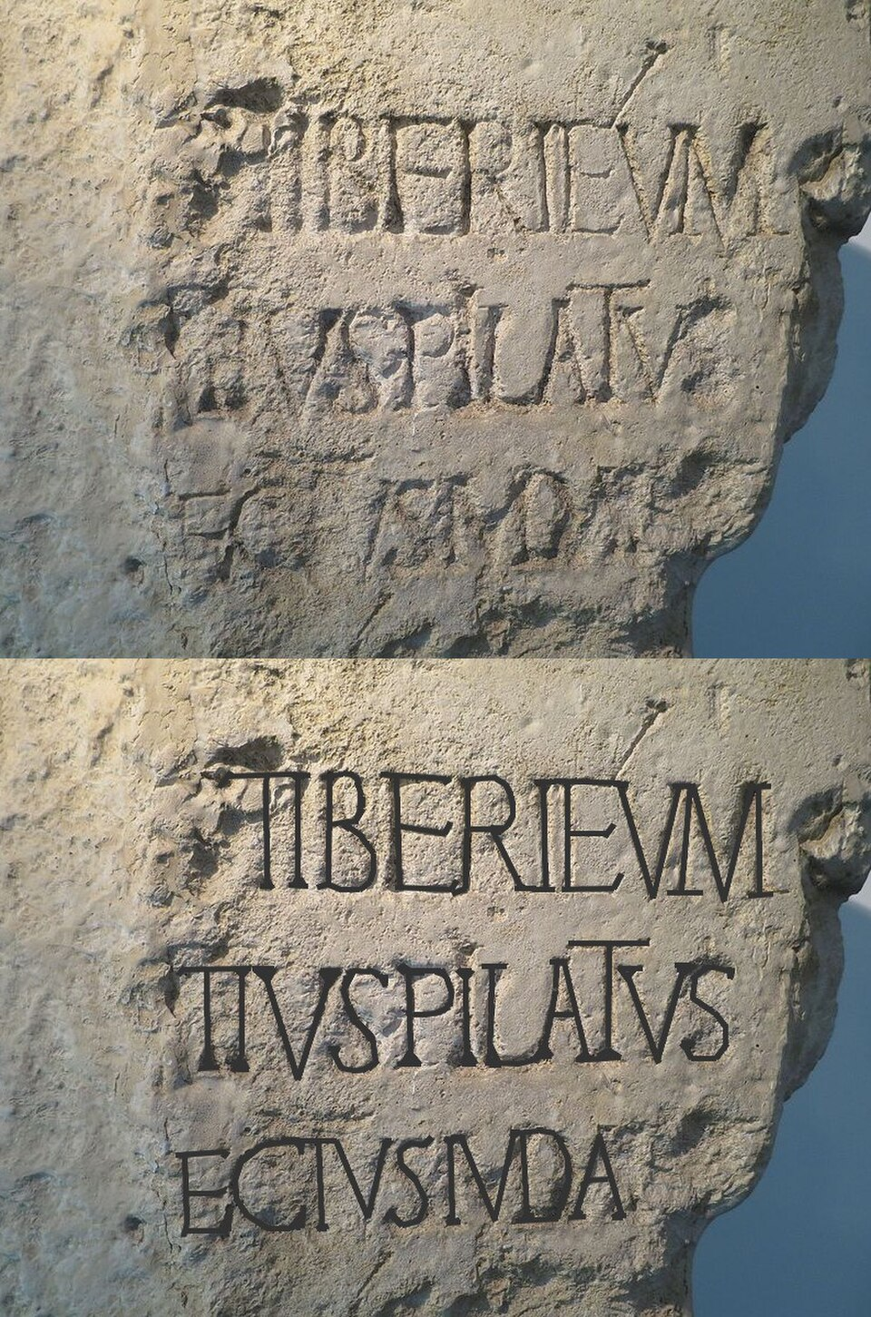
빌라도 비문 — 본디오 빌라도의 이름이 새겨진 돌 (가이사랴 출토)
빌라도 비문 — 「본디오 빌라도가 유대의 총독으로」(눅 3:1)
Pilate Stone copy Milano transcripted.jpg · Reinhard Dietrich · CC BY-SA 4.0 · Wikimedia Commons
Notes:
빌라도 비문 — 「본디오 빌라도가 유대의 총독으로」(눅 3:1)

Slide 24
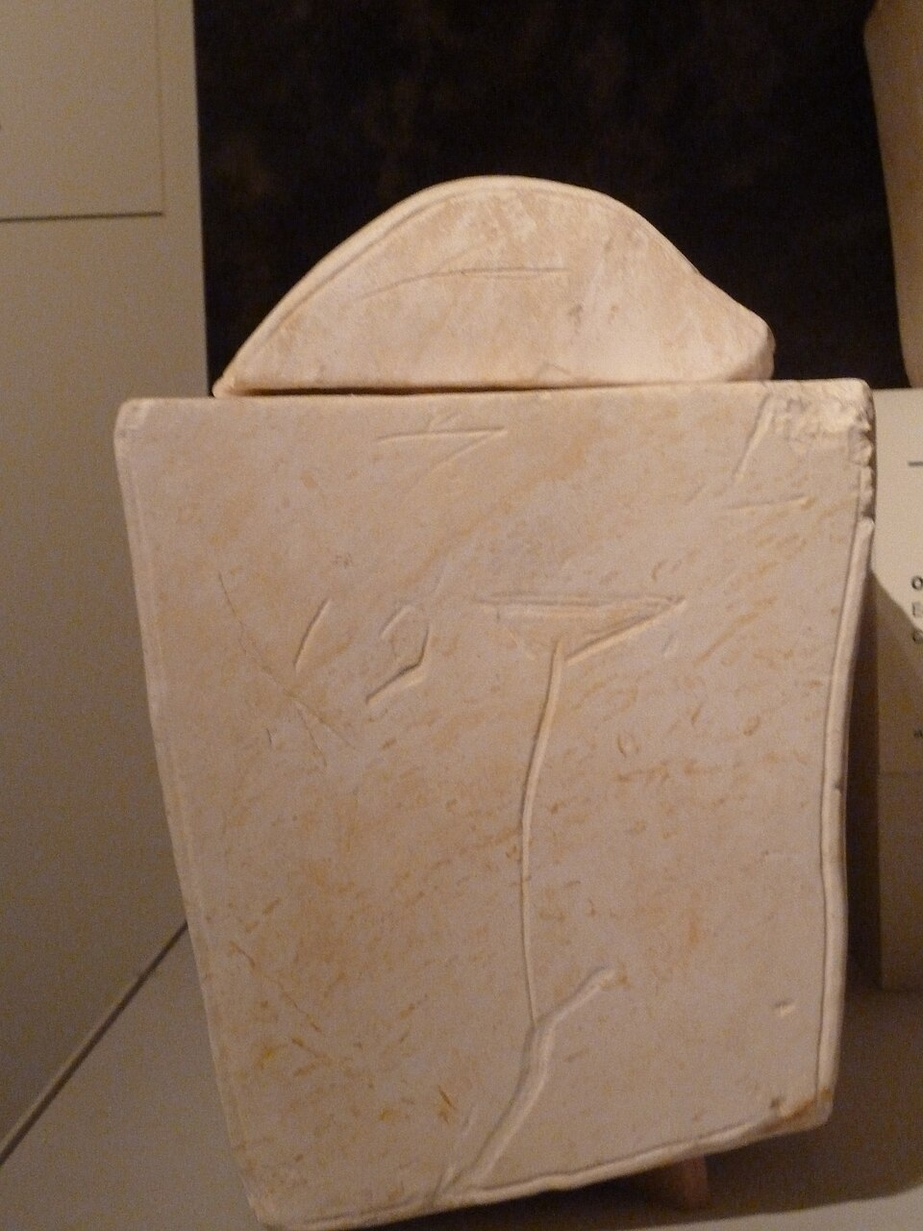
가야바의 이름이 새겨진 유골함
가야바의 유골함 — 「안나스는 그 해의 대제사장인 가야바의 장인이라」(요 18:13)
Ossuary of the high priest Caiaphas P1180853.jpg · deror_avi · CC BY-SA 3.0 · Wikimedia Commons
Notes:
가야바의 유골함 — 「안나스는 그 해의 대제사장인 가야바의 장인이라」(요 18:13)

Slide 25
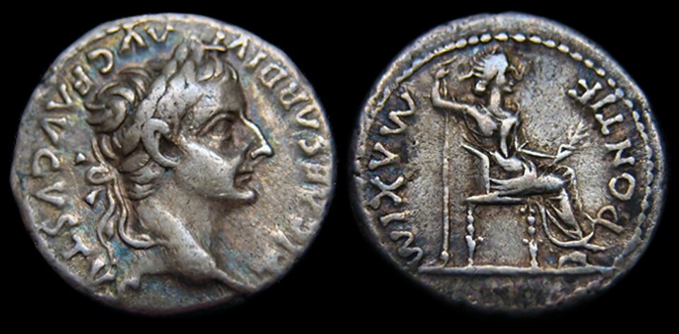
티베리우스의 데나리온 은화
티베리우스의 데나리온 — 「가이사의 것은 가이사에게」(마 22:21)
Emperor Tiberius Denarius - Tribute Penny.jpg · DrusMAX · CC BY-SA 3.0 · Wikimedia Commons
Notes:
티베리우스의 데나리온 — 「가이사의 것은 가이사에게」(마 22:21)

Slide 26
AD 70 — 예루살렘과 성전 파괴
때 | 일
AD 66 | 유대 전쟁 시작
AD 67–69 | 베스파시아누스가 진압하다 황제가 되고 아들 티투스가 지휘
AD 70 | 티투스가 예루살렘을 포위 — 성전이 불탐
AD 73–74 | 마사다 함락으로 전쟁 끝
성경맥잡기 1단계 · 3과 신약의 구조와 무대

Slide 27
성경
너희가 이 모든 것을 보지 못하느냐 내가 진실로 너희에게 이르노니 돌 하나도 돌 위에 남지 않고 다 무너뜨리우리라
마 24:2 (개역한글)

Slide 28
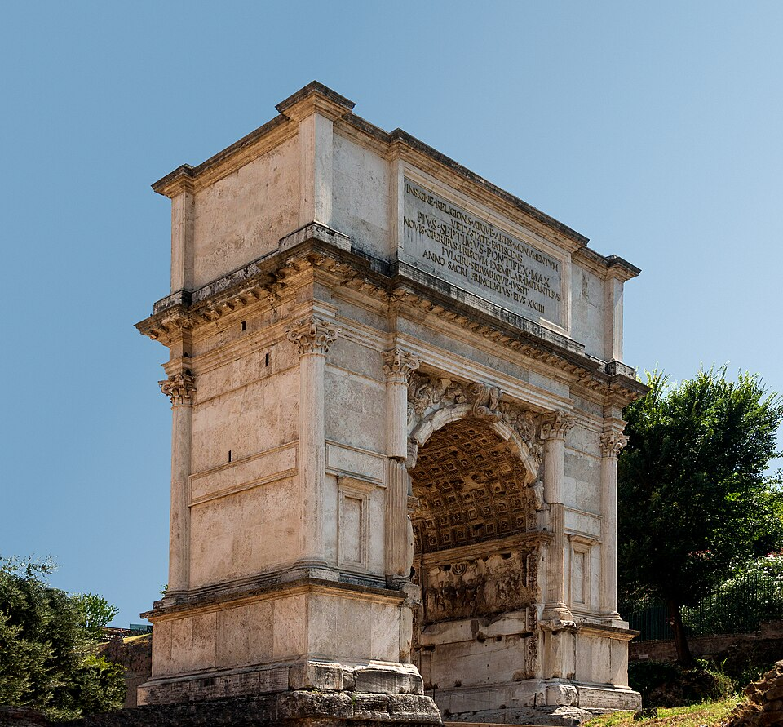
로마 포룸의 티투스 개선문
티투스 개선문 — 티투스가 죽은 뒤(AD 81) 동생 도미티아누스가 로마 포룸의 「거룩한 길」 위에 세웠다
Arch Titus, Forum Romanum, Rome, Italy.jpg · Jebulon · CC0 · Wikimedia Commons
Notes:
티투스 개선문 — 티투스가 죽은 뒤(AD 81) 동생 도미티아누스가 로마 포룸의 「거룩한 길」 위에 세웠다

Slide 29
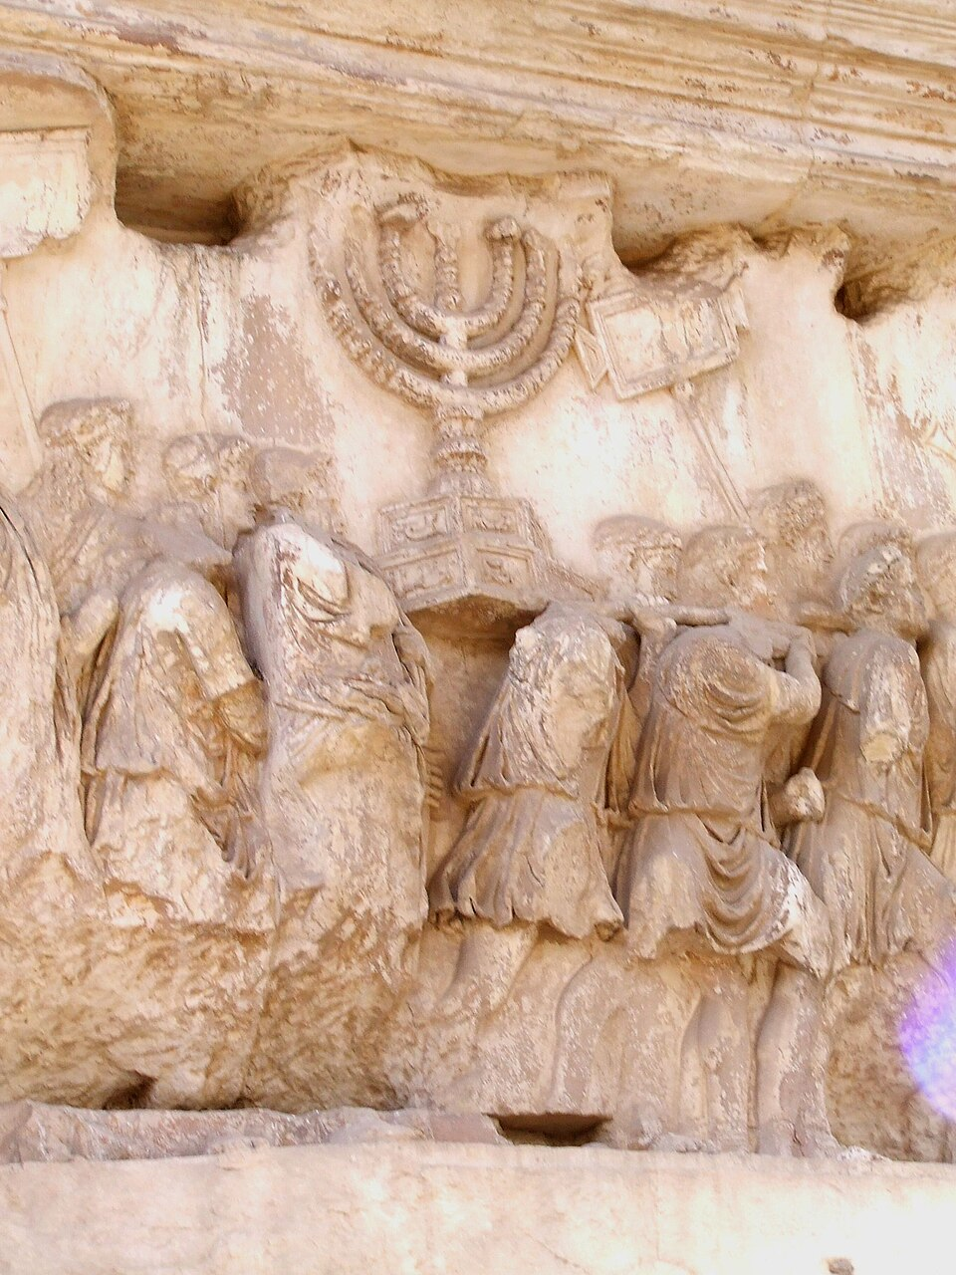
티투스 개선문 안쪽 부조 — 예루살렘 성전의 등잔대(메노라)를 메고 가는 로마 병사들
티투스 개선문 안쪽 부조 — 로마 병사들이 성전의 등잔대(메노라)와 진설병 상을 메고 간다. 로마에게는 승리, 유대인에게는 나라 잃은 슬픔. 오늘날 이스라엘 국장의 메노라가 이 부조를 본떴다
Carrying off the Menorah from the Temple in Jerusalem depicted on a frieze on the Arch of Titus in the Forum Romanum.JPG · Laurel Lodged · Public domain · Wikimedia Commons
Notes:
티투스 개선문 안쪽 부조 — 로마 병사들이 성전의 등잔대(메노라)와 진설병 상을 메고 간다. 로마에게는 승리, 유대인에게는 나라 잃은 슬픔. 오늘날 이스라엘 국장의 메노라가 이 부조를 본떴다

Slide 30
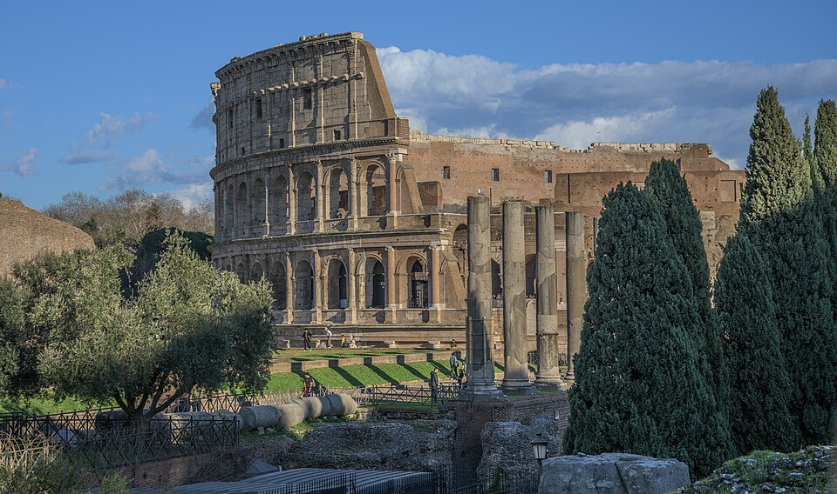
콜로세움(플라비우스 원형경기장)
콜로세움 — 유대 전쟁의 전리품으로 지어 AD 80 티투스가 완공. 「빵과 서커스」의 사회
Colosseum of Rome and Roman forum.jpg · Wilfredor · CC0 · Wikimedia Commons
Notes:
콜로세움 — 유대 전쟁의 전리품으로 지어 AD 80 티투스가 완공. 「빵과 서커스」의 사회

Slide 31
핵심 구절
안나스와 가야바가 대제사장으로 있을 때에 하나님의 말씀이 빈들에서 사가랴의 아들 요한에게 임한지라
눅 3:2 (개역한글)

Slide 32
확인 질문
신약 27권의 세 묶음은?
1
바울서신의 네 묶음은?
2
헤롯 가문이 유대를 다스리기 시작한 때는?
3
티투스 개선문이 보여 주는 것은?
4
성경맥잡기 1단계 · 3과 신약의 구조와 무대
Notes:
1. 신약 27권의 세 묶음은?
→ 역사서 5 · 바울서신 13 · 비바울서신 9.
2. 바울서신의 네 묶음은?
→ 교리 2(롬 · 갈) · 옥중 4(에 · 빌 · 골 · 빌) · 목회 3(딤전 · 딤후 · 딛) · 교회 4(살전후 · 고전후).
3. 헤롯 가문이 유대를 다스리기 시작한 때는?
→ BC 37 (BC 40 로마 원로원 임명).
4. 티투스 개선문이 보여 주는 것은?
→ AD 70 예루살렘 성전에서 가져간 등잔대 · 진설병 상 — 마 24:2 예언의 성취.

Slide 33
다음 시간
4과
스토리 청크 7
복음서 — 공통으로 나오는 이야기 덩어리로 복음서를 잡는다

